Slide 1
Chủ đề
5
LÀM QUEN VỚI HÌNH PHẲNG
Bài 27
THỰC HÀNH GẤP, CẮT, GHÉP, XẾP HÌNH.
VẼ ĐOẠN THẲNG
Tiết 2: Vẽ đoạn thẳng

Slide 2


Vẽ đoạn thẳng dài 7 cm
Bước 1: Chấm 1 điểm.
Bước 2: Đặt thước để vạch số 0 của thước trùng với điểm vừa chấm.
Bước 3: Chấm 1 điểm tại vị trí 7 cm.
Bước 4: Nối hai điểm đó ta được một đoạn thẳng dài 7cm.
0 cm
1
2
3
4
5
6
7
8
9
10
11
12
13
14
15

Slide 3
1
Vẽ đoạn thẳng:
a. AB có độ dài 9 cm.
9 cm
A
B
0 cm
1
2
3
4
5
6
7
8
9
10
11
12
13
14
15
b. CD có độ dài 12 cm.
12 cm
C
9
10
11
D
13
14
15
0 cm
1
2
3
4
5
6
7
8
12

Slide 4
2
Đo độ dài mỗi đoạn thẳng dưới đây:
N
A
7 cm
B
4 cm
C
12 cm
D
M

Slide 5
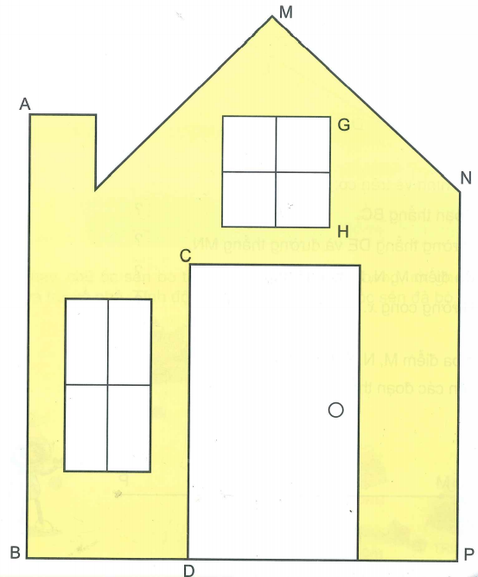
3
Đo độ dài các đoạn thẳng AB, CD, GH, MN, NP:
Vẽ các đoạn thẳng có độ dài như vậy vào vở
AB = 12 cm
CD = 8 cm
GH = 8 cm
1
2
3
4
5
6
7
8
9
10
11
12
13
14
15
0cm
MN = 7 cm
NP = 10 cm
1
2
3
8
9
10
11
12
13
14
15
8
9
10
11
12
13
14
15
0cm
4
5
6
7
1
2
3
4
5
6
7
0cm
1
2
3
4
5
6
7
8
9
10
11
12
13
14
15
0cm
1
2
3
4
5
6
7
8
9
10
11
12
13
14
15
0cm

Slide 6






Tạm biệt và hẹn gặp lại
các con vào những tiết học sau!

